Slide 1
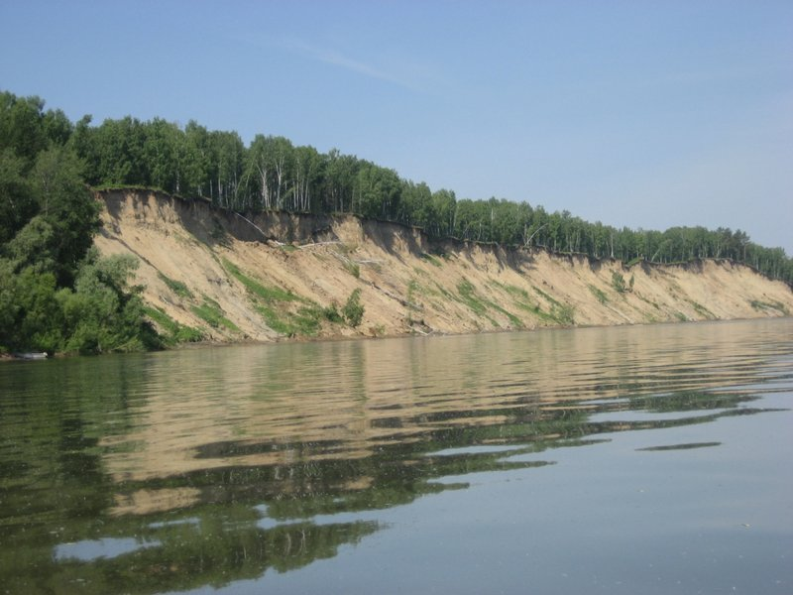
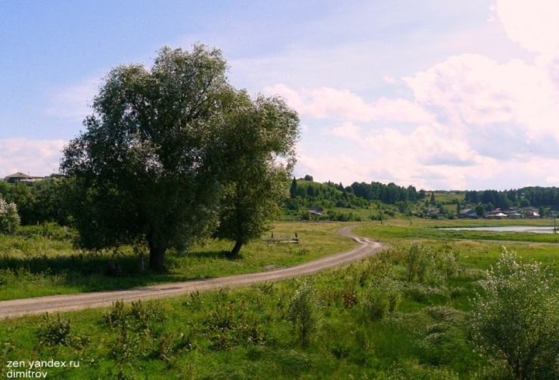
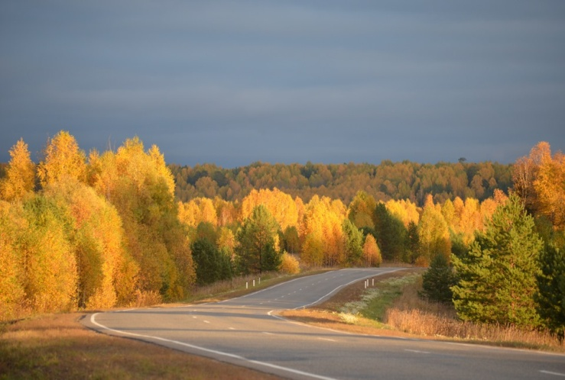
Трудоустройство в системе общего образования Кривошеинского района

Slide 2
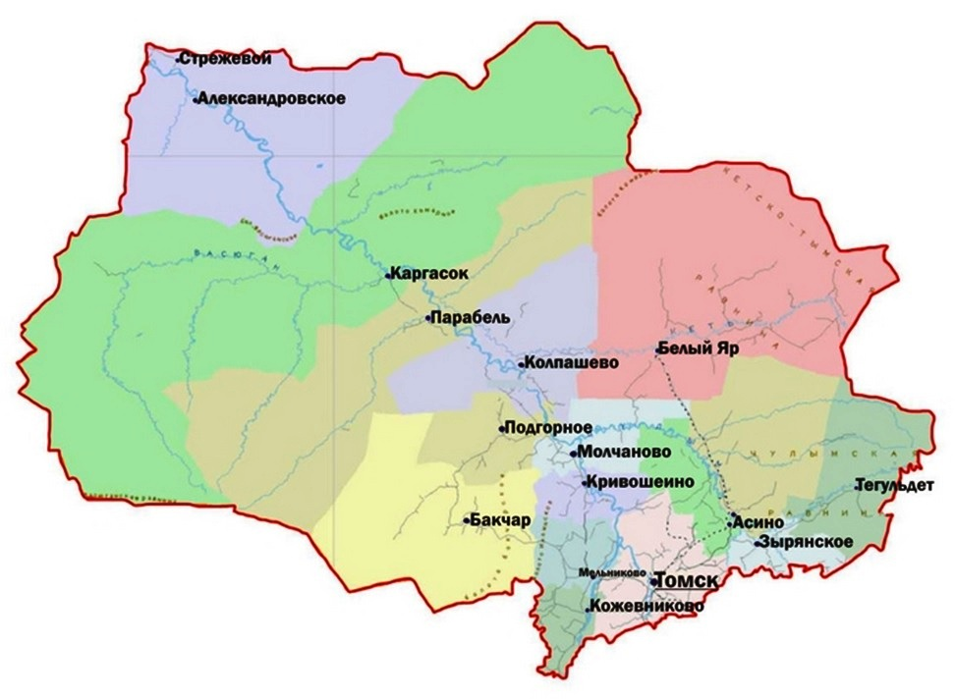
«Самый южный» северный район Томской области.
Расстояние от Томска до села Кривошеина 170 км.

Slide 3
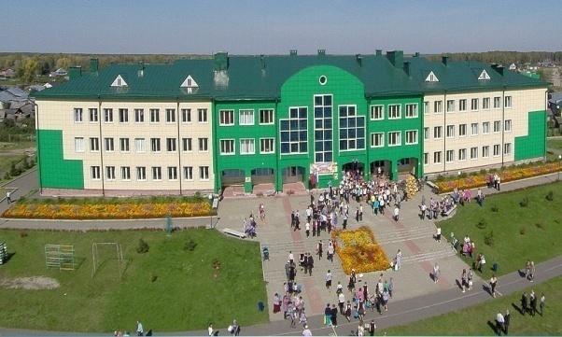
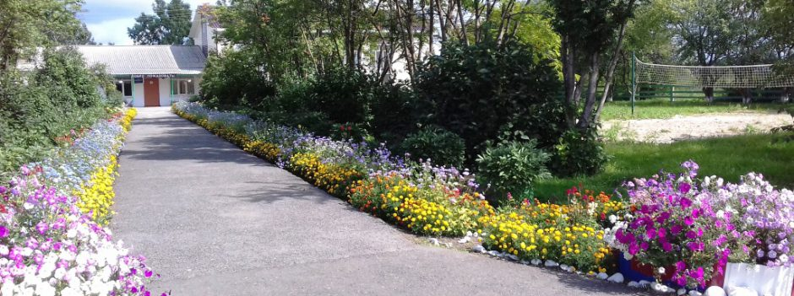
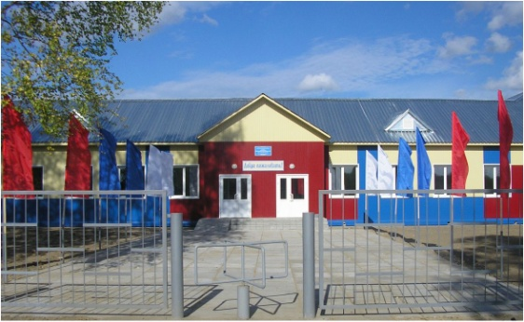
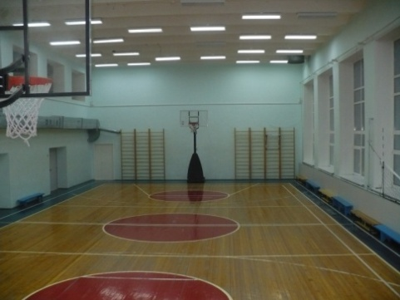
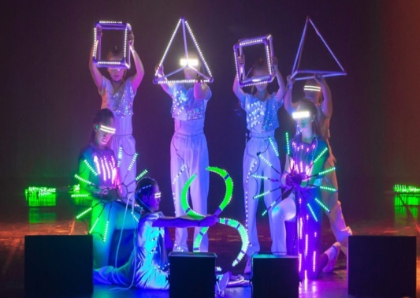
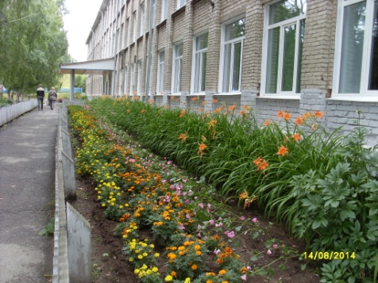
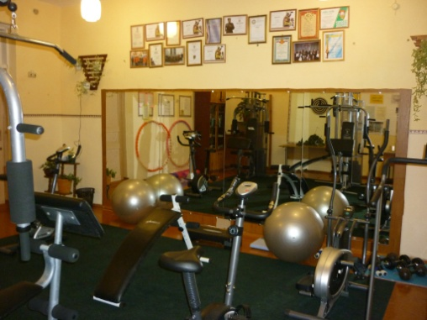
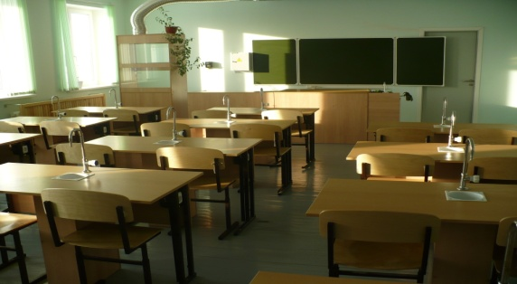
Школы
Общее образование
4 средних школы
6 основных школ
Дополнительное образование
Спортивна школа;
Детская школа искусств;
Дом детского творчества
Дошкольное образование
3 детских сада

Slide 4
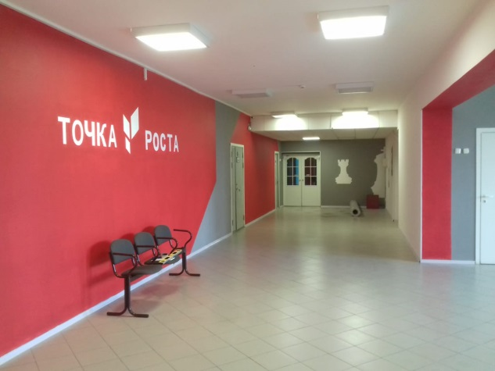
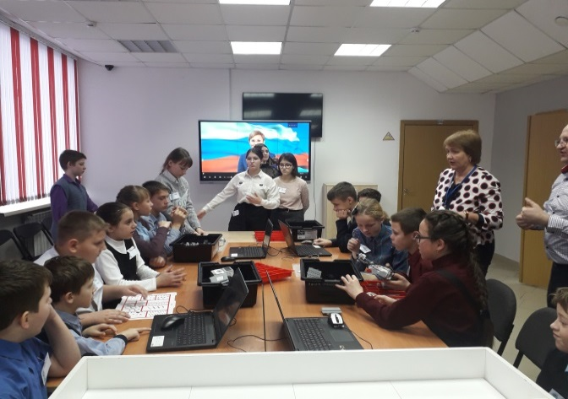
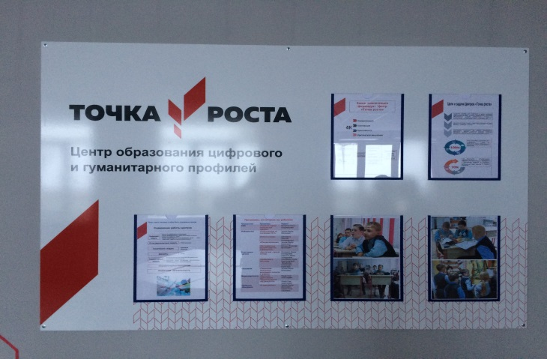
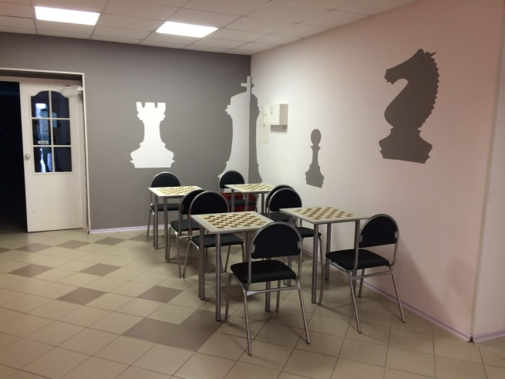
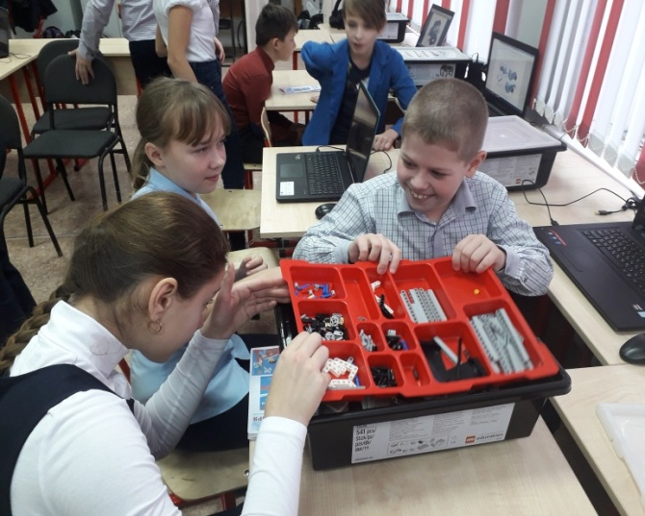
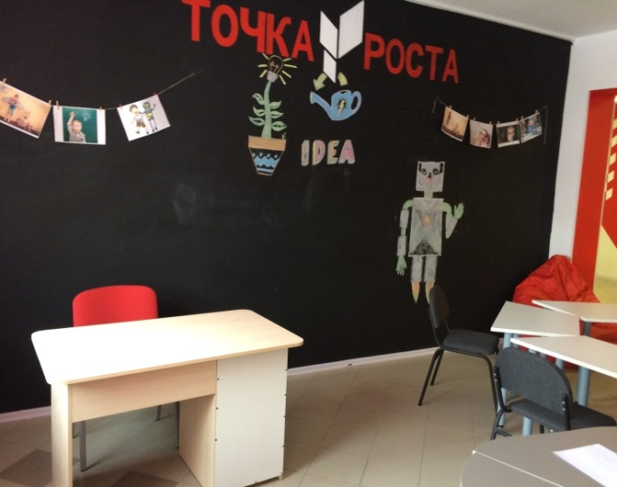
В 5 образовательных организациях Кривошеинского района
функционируют Центры образования цифрового и гуманитарного профилей «Точка роста»

Slide 5
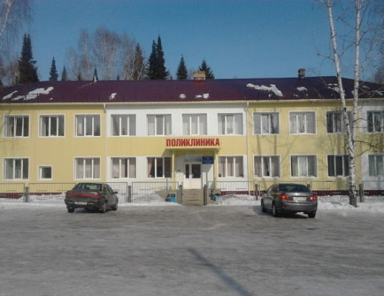
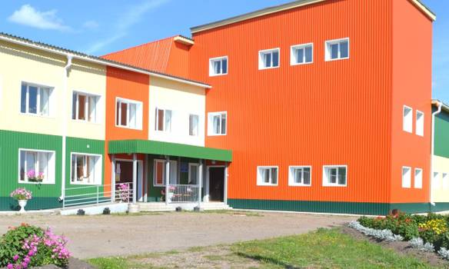
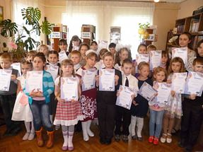
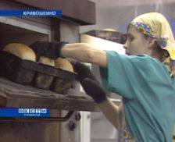
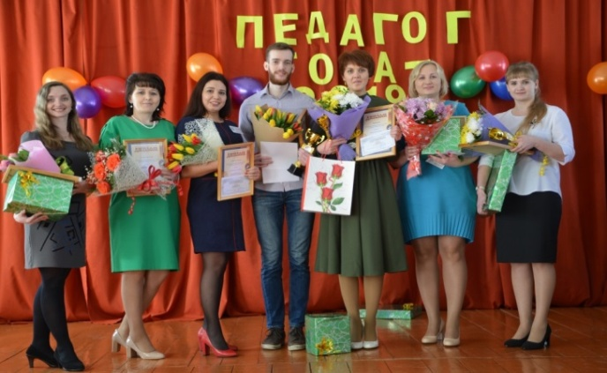
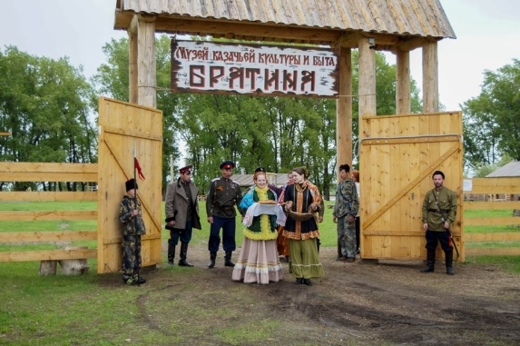
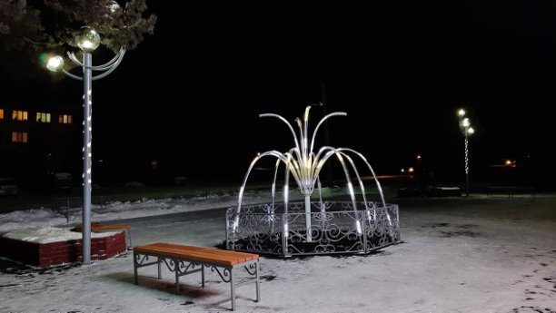
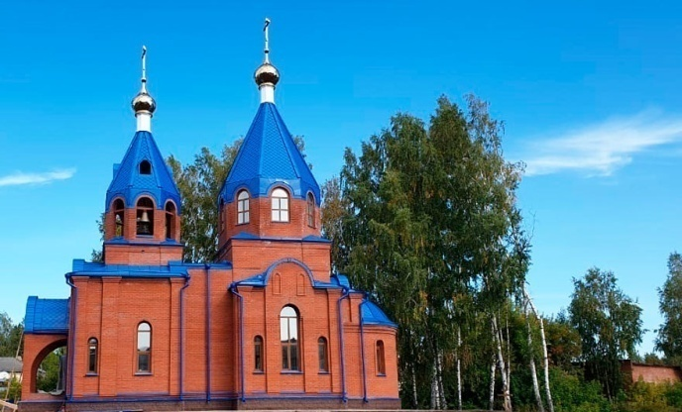
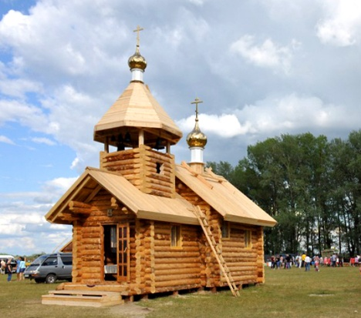
Во все образовательные организации Кривошеинского района требуются молодые педагоги

Slide 6
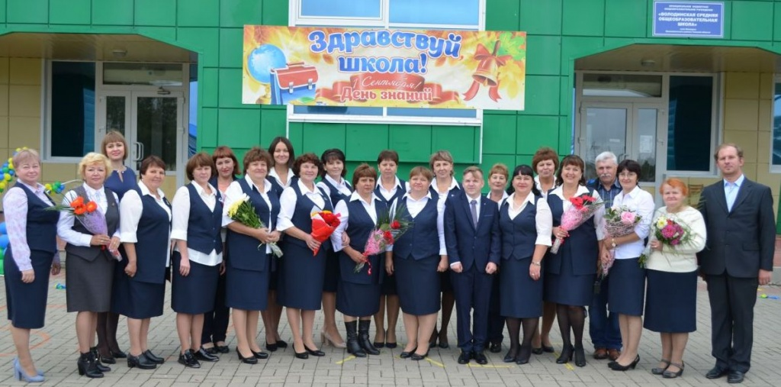
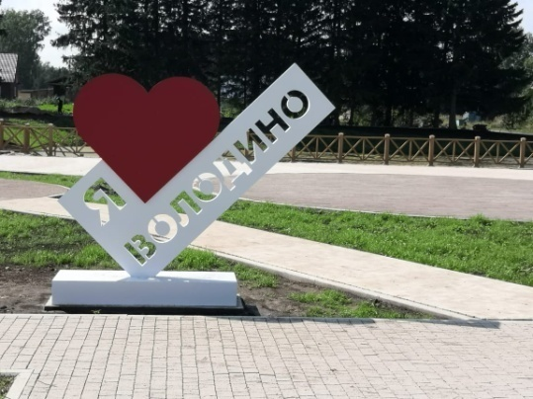
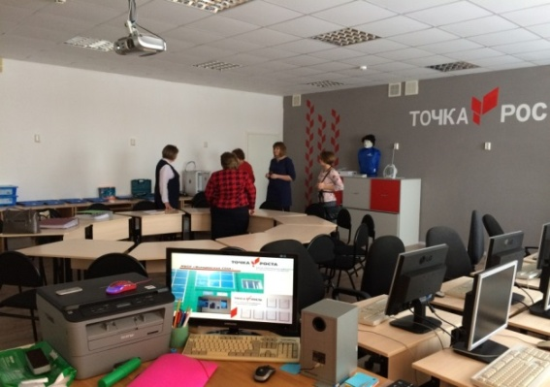
Муниципальное бюджетное образовательное учреждение «Володинская средняя общеобразовательная школа»
Сегодня это – образовательно-культурный центр села. Под одной крышей размещаются: школа на 180 обучающихся, учреждение дополнительного (музыкального) образования – филиал Кривошеинской детской школы искусств, сельский Дом культуры, сельская библиотека.

Slide 7
Школа построена в 2008 году. Это красивое, современное здание, в котором обучается 170 детей из села Володина и близлежащих деревень Новониколаевка, Старосайнаково, Петровка, Иштан, Рыболово. Педагогический коллектив – 23 человека. Это не только педагоги с большим опытом, но и молодые перспективные специалисты. В школе 17 учебных кабинетов; 2 мастерские (столярная и слесарная); спортивный и хореографический залы; актовый зал, столовая; библиотека. Каждый кабинет оснащен мультимедийным оборудованием; в 6 кабинетах интерактивные доски; имеется мобильный переносной компьютерный класс; наличие высокоскоростного Интернета; в локальной сети 21 стационарный компьютер;
кабинет физики оснащен современными лабораториями ФГОС; приобретен набор по робототехнике: Iego EV-3.
На базе МБОУ «Володинская СОШ» функционирует Комплексный эколого-краеведческий музей «Кедр».
Создан Центр гражданского образования «Юный правовед».

Slide 8
В 2019 – 2020 учебном году начал свою деятельность центр образования цифрового и гуманитарного профилей «Точка роста».
Точка роста — Центр образования цифрового и гуманитарного профилей — это новая модель дополнительного образования детей, инновационного творчества, оснащенного самым современным оборудованием, что позволяет педагогам «перевернуть» восприятие досуга и творчества, воплотить в реальность самые смелые образы и идеи. В школе обновилось оснащение - обновлена материально-техническая база, закуплено новое оборудование. Все это позволяет по-новому подойти к обучению детей, в частности, по таким предметам, как «Технология», «Информатика», «Основы безопасности жизнедеятельности».
Учебные кабинеты Центра — это высокотехнологичные площадки, оборудованные по последнему слову учебной техники. Обучение строится по основным направлениям, «лабораториям».

Slide 9
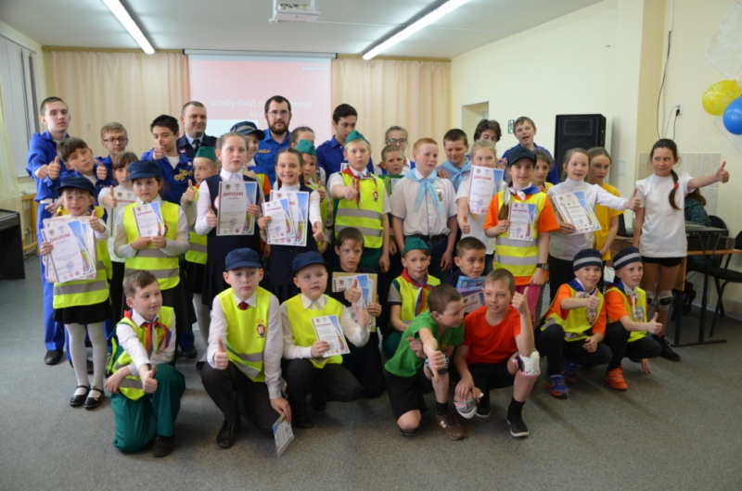
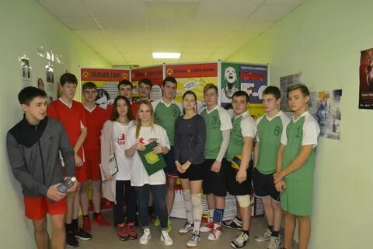
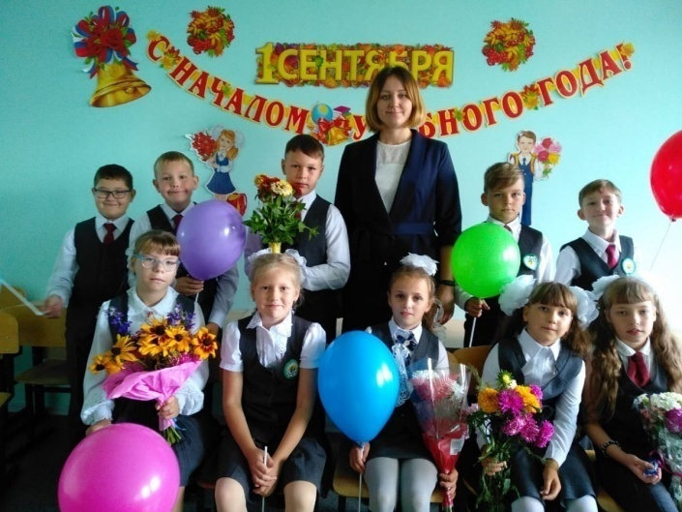
Потребность в педагогических кадрах
МБОУ «Володинская СОШ»
на 2022-2023 учебный год:
- учитель физики;
на 2024-2025 учебный год
- учитель химии;
- учитель английского языка

Slide 10
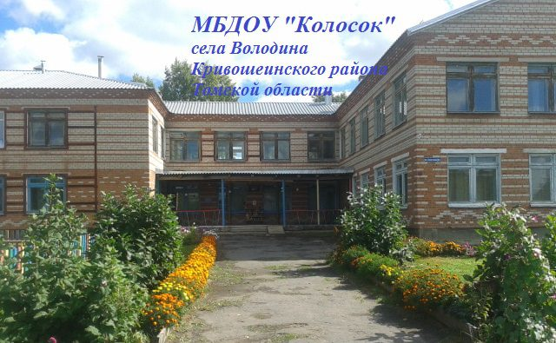
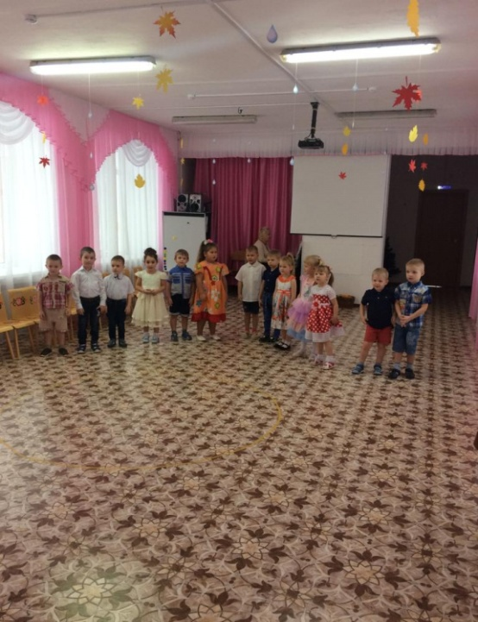
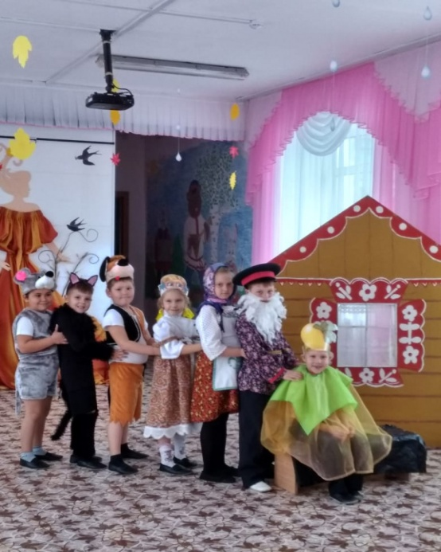
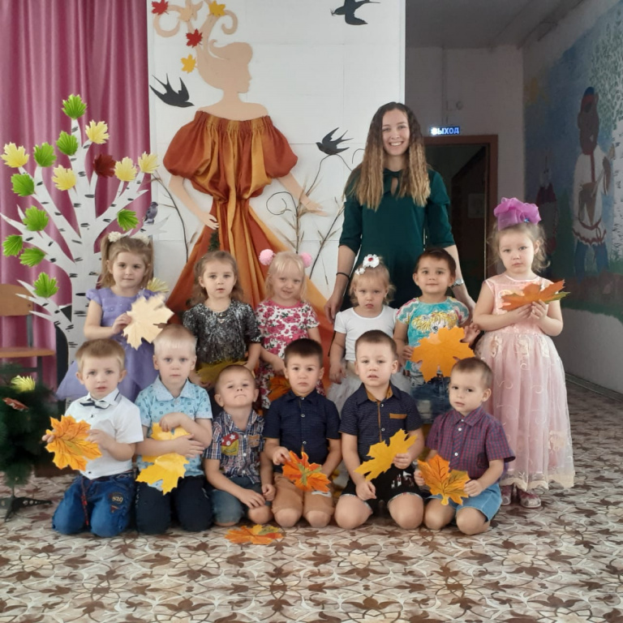
Для детей дошкольного возраста на территории села Володина функционирует детский сад «Колосок»

Slide 11
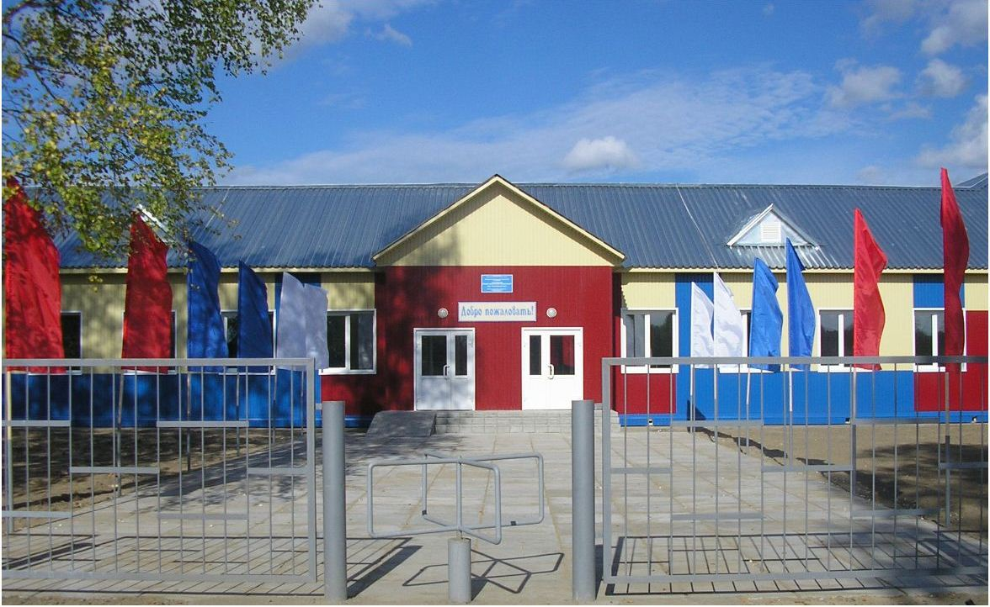
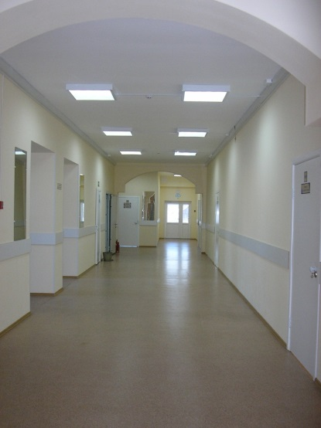
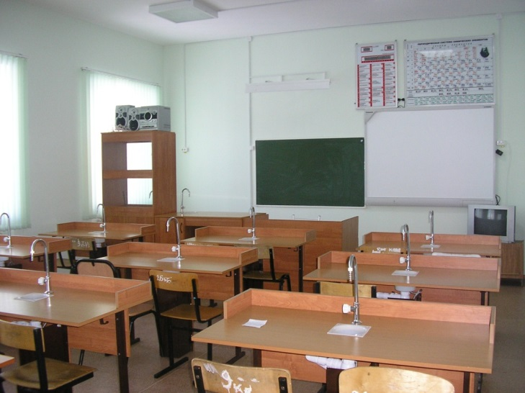
МБОУ «Красноярская СОШ»
Расстояние от г. Томска до с. Красный Яр 180 км
В школе обучаются 153 ученика и работают 26
педагогов.
В здании Красноярской средней школы ежегодно обновляется материальная база. В просторных, уютных, светлых классах имеется необходимое оборудование: компьютеры, телевизоры, интерактивное оборудование. В школе имеется локальная сеть, телевизионная сеть, информационный киоск, 2 компьютерных класса.
В 2020 – 2021 учебном году на базе школы открылся Центр гуманитарного и цифрового профилей «Точка роста».

Slide 12
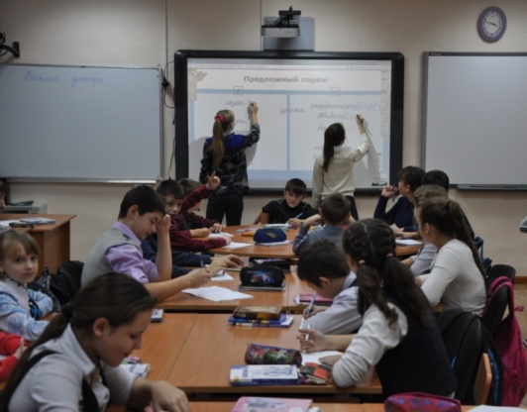
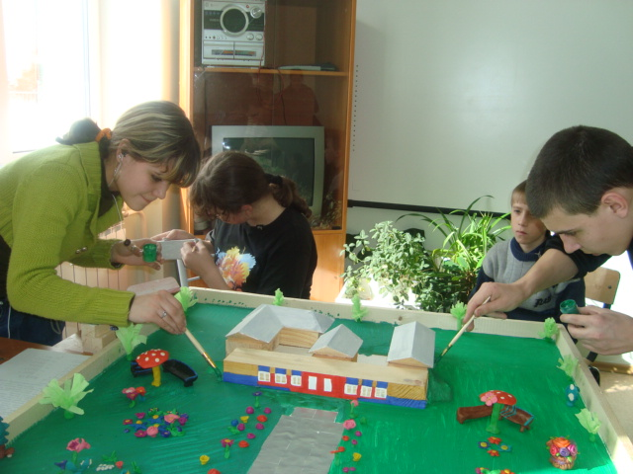
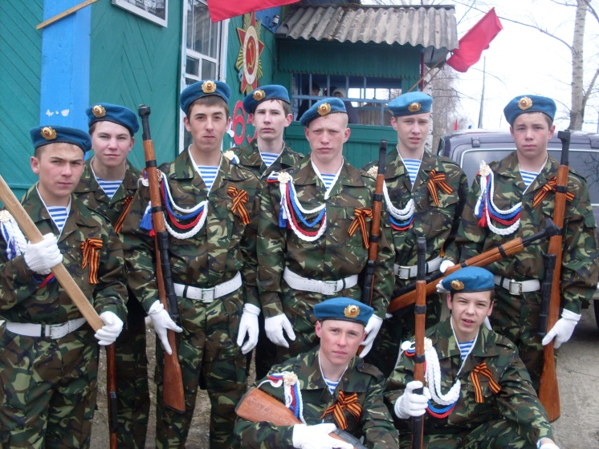
Потребность школы в педагогических кадрах в МБОУ «Красноярская СОШ»
на 2022-2023 учебный год – учителя: математики; информатики; английского языка; физики; физической культуры (специализация самбо); учитель - логопед
на 2023-2024 учебный год - учитель начальных классов
на 2025 – 2026 учебный год – учитель начальных классов

Slide 13
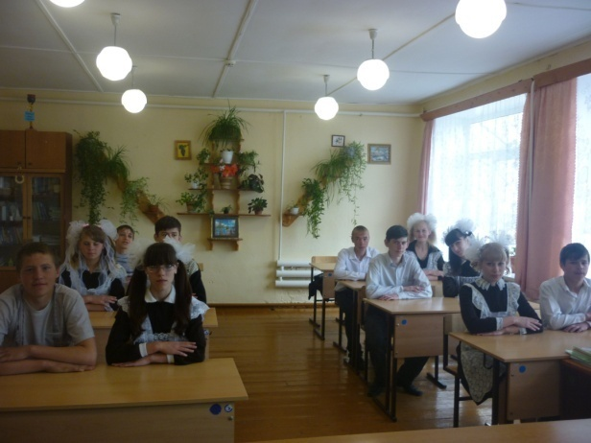
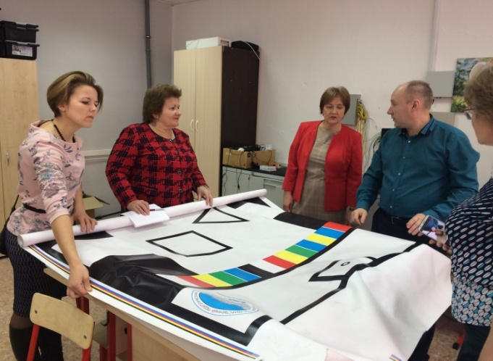
МБОУ «Пудовская СОШ» Расстояние от г. Томска до с. Пудовки 185 км. В школе работают 17 педагогов, обучаются 112 учеников
Приглашаем на работу:
в 2022-2023 учебном году педагога дополнительного образования
2023-2024 учебном году - учителя русского языка и литературы
учителя немецкого и английского языков
2024-2025 учебном году - учитель истории и обществознания
2026-2027 учебном году – учителя физической культуры
.

Slide 14
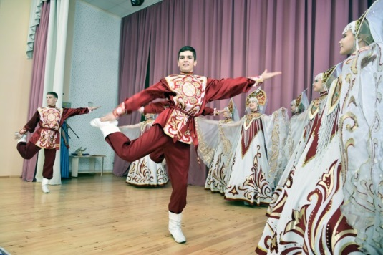
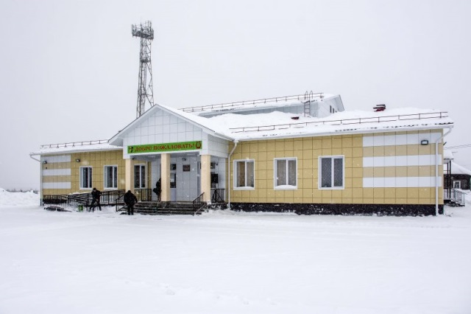
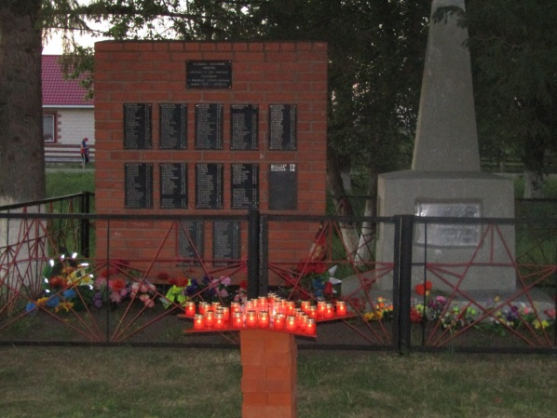
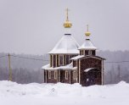
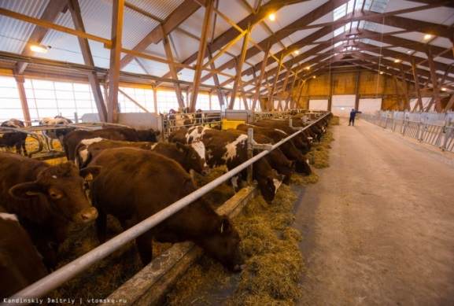
Муниципальное дошкольное образовательное учреждение детский сад «Улыбка»
Фельдшерско-акушерский пункт
Дом культуры (открыт в 2020 году)
Крупное коллективное сельскохозяйственное предприятие - СПК «Белосток»
В населенном пункте – центральное водоснабжение, сетевое газоснабжение

Slide 15
МБОУ «Кривошеинская СОШ им. Героя Советского Союза им. Ф. М. Зинченко»
Расположена в районном центе с. Кривошеино. В школе обучается 828 человек из сёл Кривошеино, Новокривошеино, Новоисламбуль, Елизарьево и Жуково. Педагогический коллектив – 58 человек.
27 учебных кабинетов; 2 мастерские (столярная и слесарная);
спортивный и хореографический залы; актовый зал, совмещен со столовой; библиотека.
Каждый кабинет оснащен мультимедийным оборудованием;
- в 13 кабинетах интерактивные доски;
- 2 мобильных переносных компьютерных класса;
- высокоскоростной Интернет;
- в локальной сети 50 стационарных компьютеров;
- кабинеты физики и химии оборудованы современными лабораториями;
- с 2019 года функционирует Центр образования цифрового и гуманитарного профилей «Точка роста». 2021 году в рамках программы “Успех каждого ребенка” национального проекта “Образование” закуплено новое оборудование для создания новых мест дополнительного образования.
В школе имеется:

Slide 16
Потребность в кадрах: 2022-2023 учебный год – учителя физики, математики английского языка 2023-2024 учебный год - учителя русского языка и начальных классов 2024-2025 учебный год - учителя русского языка , истории, физической культуры, изо, немецкого языка 2025-2026 учебный год – учителя информатики , английского языка 2026-2027 учебный год - учителя химии

Slide 17
МКОУ «Петровская ООШ»
Расстояние от г. Томска до с. Петровки 138 км.
В школе обучаются 47 учеников, педагогический коллектив - 13 человек.
Ждём на работу:
2023-2024 учебный год – учителей: математики,
начальных классов, немецкого языка
2024 -2025 учебный год - учителя начальных классов

Slide 18
МБОУ «Белобугорская ООШ»
Расстояние от г. Томска до с. Красный Яр 180 км
В школе обучаются 145 учеников и работают 25
педагогов.
Школа является центром мкр. Центральный.
Для жителей села она является центром культуры и досуга: открыты 2 группы дошкольного образования полного дня для детей 2,5 -7 лет; спортивный зал работает для всех желающих; в помещении школы проводят занятия педагоги филиала музыкальной школы. В 2022 – 2023 учебном году на базе школы открылся Центр гуманитарного и цифрового профилей «Точка роста».

Slide 19
МБОУ «Белобугорская ООШ»
Приглашаем на работу:
в 2022-2023 учебном году педагога дополнительного образования
2025-2026 учебном году - учителя начальных классов
2026-2027 учебном году – учителей: информатики, физики, математики, химии и биологии, ОБЖ, трудового обучения, начальных классов

Slide 20
Меры профессиональной поддержки

Slide 21
Социальные гарантии при трудоустройстве:
Выплата заработной платы осуществляется с применением районных коэффициентов (1,3 %) и процентных надбавок (50 %) к заработной плате с первого дня работы педагога в образовательной организации;
Выплата подъёмных в размере двух должностных окладов, в связи с переездом к месту работы в северный район;
Выплата компенсаций за аренду жилья в размере 50 % , но не более 4000 рублей;
100% льгота при оплате коммунальных услуг (отопление, освещение);
Содействие Администрации Кривошеинского района в получении жилого помещения;
Возможность участия в Государственной программе «Комплексное развитие сельских территорий (в мероприятии по улучшению жилищных условий граждан проживающих на сельских территориях)»
Компенсация работникам образовательных учреждений стоимости путевки на санаторно-курортное лечение и оздоровление

Slide 22
Контактная информация:
МКУ «Управление образования Администрации Кривошеинского района Томской области»
Руководитель Управления образования - Левко Виктория Петровна
Телефон 8 (38 251) 2 19 74
Почтовый адрес: 636300, Томская область, Кривошеинский район,
с. Кривошеино, ул. Ленина, д. 26
E-mail: kr-roo@tomsk.gov.ru; адрес сайта: http://kruo.edu.tomsk.ru
Ответственное лицо:
Куксёнок Ирина Геннадьевна, методист МКУ «Управление образования Администрации Кривошеинского района Томской области»
Телефон 8 (38 251) 2 26 82

